Slide 1
《幼儿园教育活动设计与指导》课程导论
幼儿师范学院 姜晨
微信：18780757752
QQ：444268566

Slide 2
《幼儿园教育活动设计与指导》
课程类别：专业必修，理论+实践课
学时：96课时 学分：6学分
考核方式：考查（平时成绩50%，期末成绩50%）
课程分3学期完成教学
第3学期是健康领域；第4学期是语言、科学领域；第5学期是社会、艺术领域

Slide 3
课堂纪律与要求
1. 早餐不能带进教室或教学楼吃。
2. 上课四大件：教材、笔记本、笔、笔记本电脑。
3. 不要打游戏、看视频、逛淘宝、刷微博，否则小组实训作业成绩全组取消。
4. 要提前10分钟进教室，打完上课铃就开始点名。
5.注意自己的着装，不要穿拖鞋、露肩装、超短裙、超短裤、睡衣等寝室装、约会装来教室上课。

Slide 4
教 学 内 容 |  | 学时数 理论 实践 合计
第一章 | 幼儿园教育活动概述 | 2 |  | 2
第二章 | 幼儿园教育活动的核心经验解读 | 2 | 4 | 6
第三章 | 幼儿园教育活动设计 | 4 | 4 | 8
第四章 | 幼儿园教育活动实施 | 8 | 8 | 16
合计学时 |  | 16 | 16 | 32

Slide 5
实训模块 | 实训内容 | 实训要求 | 每组人数 | 学时
1. 幼儿园教育活动核心经验解读 | 《指南》中关于健康领域的核心经验 | 用树图的方式绘制核心经验图谱 | 4 | 4
2. 幼儿园教育活动设计 | 幼儿园主题教育活动的编制 | 编制主题网络图、设计教案 | 4 | 4
3. 幼儿园教育活动实施 | 幼儿园集体教学活动“一课三研” | 进行“一课三研”，设计一份成熟的健康活动教案，并说课 | 4 | 4
4. 幼儿园教育活动实施 | 幼儿园集体教学活动组织与实施 | 根据教案进行教学活动组织与实施 | 8 | 4

Slide 6
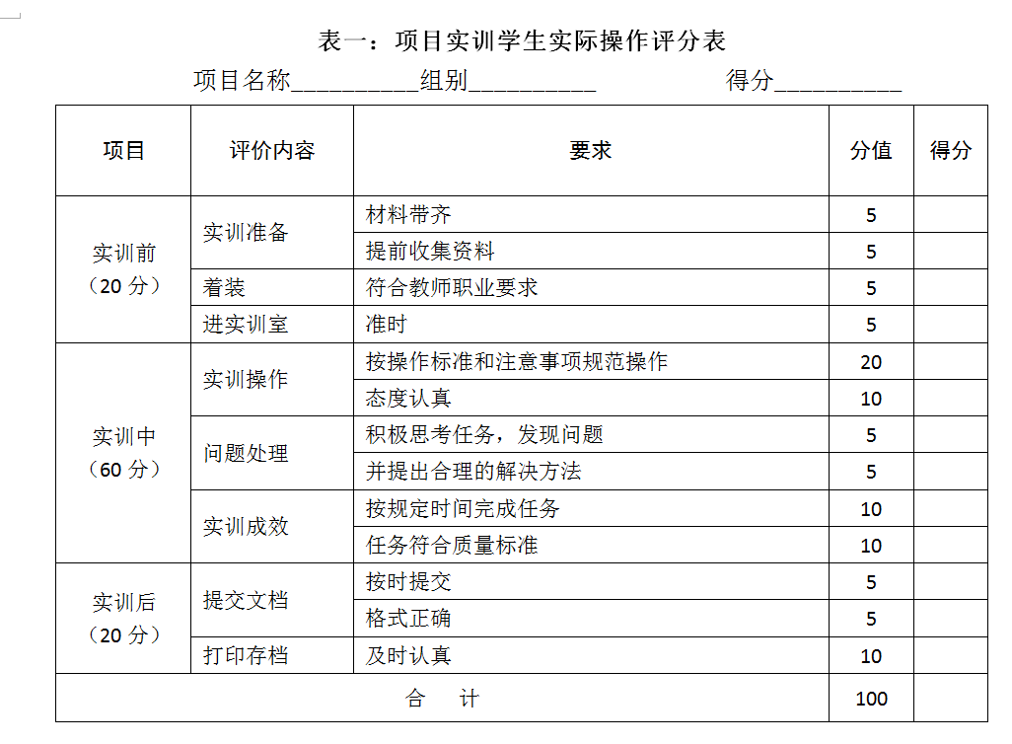

Slide 7
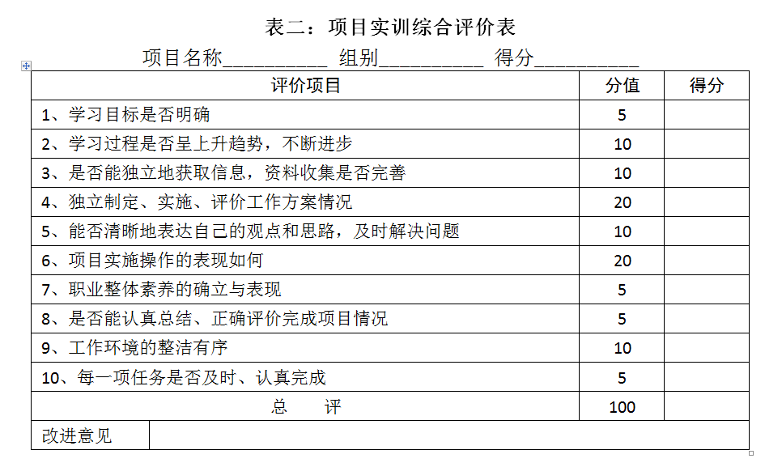

Slide 8
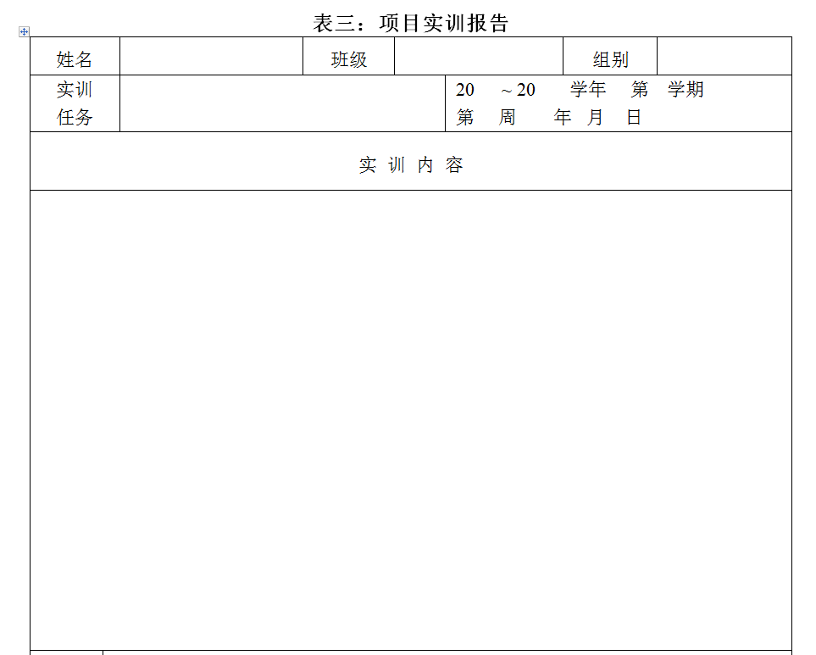

Slide 9
考核方式
1. 平时成绩50%+期末考试50%
2. 平时成绩分为考勤20%、实训80%（以百分比核算）
3. 关于出勤：请假必须要有辅导员开的假条，可允许在我上课的平行班补1次课，作为销假；如无请假条无故旷课，则没有补课机会。
4. 实训项目2次不参加或旷课三分之一以上者，取消期末考试资格。

Slide 10
C
教学过程
ONTENTS
01
导入新课
02
小组讨论
03
理论讲授
04
自主探究
05
个别指导
06
课堂小结

Slide 11
1.选1名课代表
2.分组4人一组

Slide 12
小组讨论
问题1：什么是幼儿园教育活动？
问题2：幼儿园教育活动的特点是什么？
问题3：幼儿园教育活动有哪些类型？
问题4：幼儿园教育活动为何区别于小学教育？
讨论时间10分钟，请将结果记录在纸上，并分享。
（请写上日期、班级、小组成员名字、问题和答案）

